Slide 1
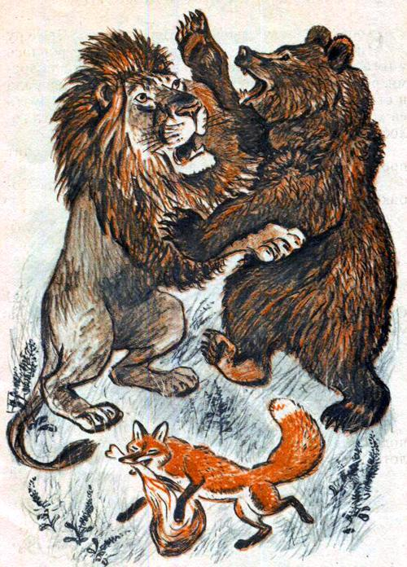



Slide 2
Сабақ тақырыбы
Ресей мен Британия Иранға ықпал ету үшін неге бақталас болды?
Сабақ мақсаты
- XIX ғасырдың ортасындағы Ұлыбритания, Ресей және Иранның жағдайын зерттеу;
- Ресей, Ұлыбритания және Ирандағы қоғам дамуының өндірістік кезеңіне өту процесін салыстыру;
- Иран мен Ресей арасындағы бәсекелестіктің себебін анықтау.

Slide 3
Оқу мақсаттары Бағалау критерийлері
7.3.2.2 – XVIII-XIX ғасырдың ортасындағы халықаралық қатынастардағы өзгерістерді сипаттау;
7.4.2.1 - түрлі мемлекеттердің өнеркәсіптік даму сатысына өту процесінің ерекшеліктерін салыстыру
Оқушы XIX ғасырдың ортасында Ресей, Ұлыбритания, Иран арасындағы қарым-қатынастардағы өзгерістерді сипаттайды;
- Ресей, Ұлыбритания және Ирандағы қоғам дамуының өндірістік кезеңіне өту процесін салыстырады.

Slide 4
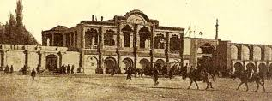
XVIII ғасырдың соңындағы Иран

Slide 5
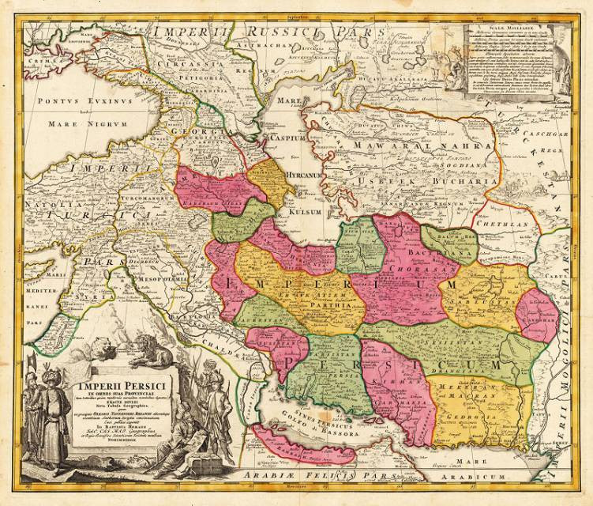

Slide 6
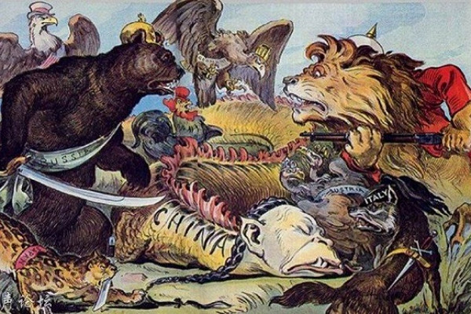
Ресей, Англия және Франция мүдделері

Slide 7
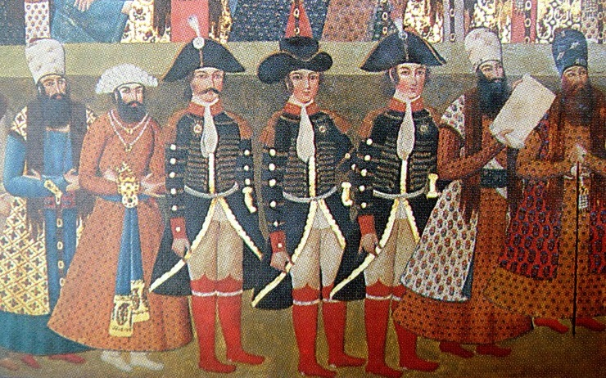

Slide 8
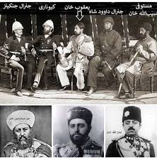

Slide 9
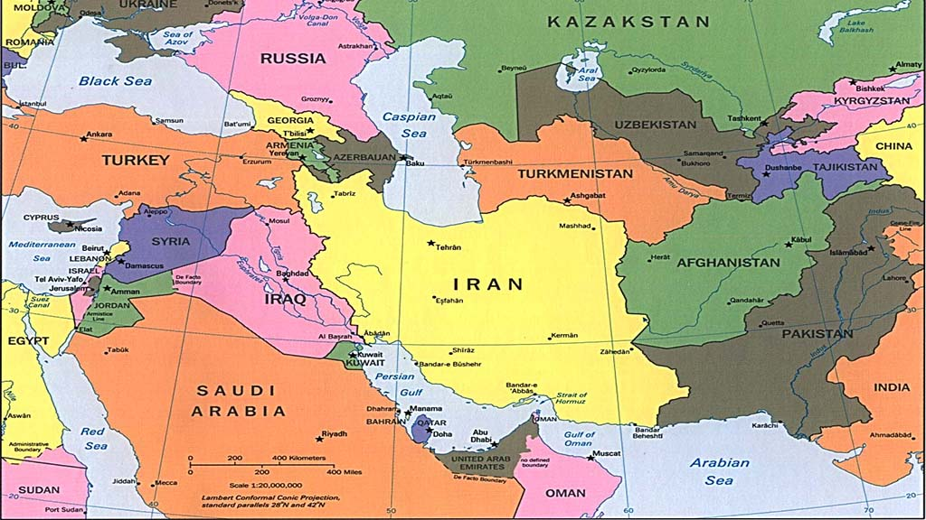
1801 ж. Грузия Ресейге қосылды.
Армения мен Әзірбайжан Ресейге бет бұруы.

Slide 10
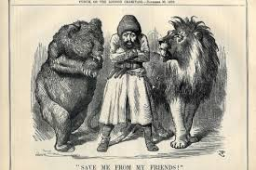
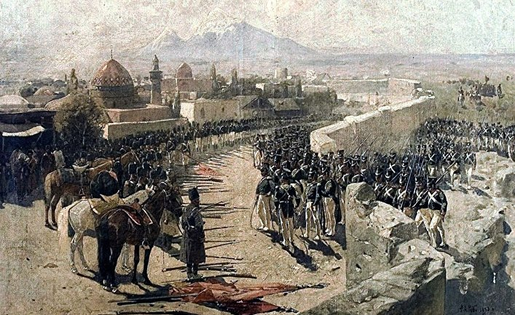
Орыс –Иран тіресуі. 1804ж.

Slide 11
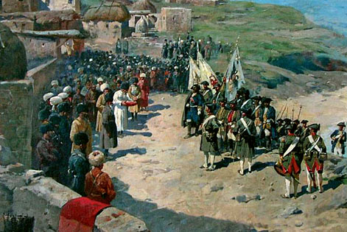
1813 ж. Орыс –Иран келісімі
Иран Дағыстан, Грузия және Солтүстік Әзірбайжаннан айрылды

Slide 12
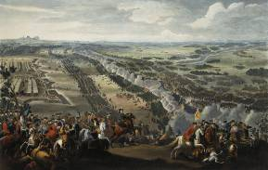
Екінші Иран-Ресей соғысы

Slide 13
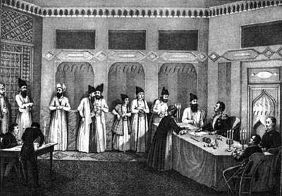
Түркманчай бітім. 1828ж.

Slide 14
Иран талас ортасында қалды

Slide 15
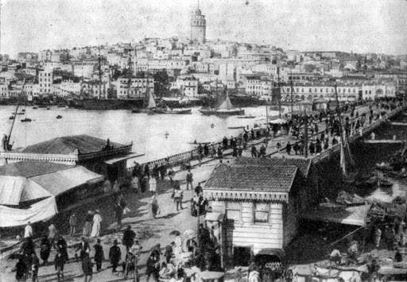
Иранның жартылай отар елге айналуы
Notes:
<number>

Slide 16
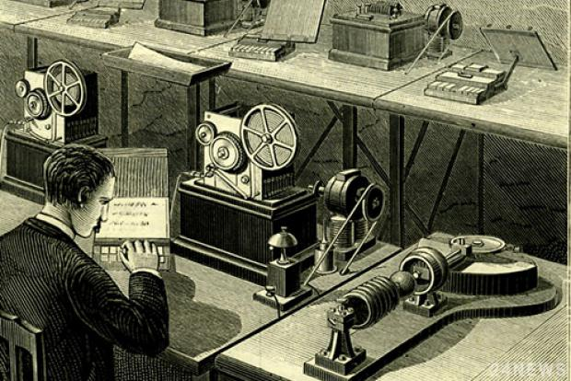
Англия мен Ресей Иранның экономикалық жағынан тәуелдігіне ұмтылды
XIX ғасыр басында Иранды Ресей әскери жолмен бағындырғысы келді.
Англия болса сыртқы сауданы пайдаланғысы келді.

Slide 17
1872 жылғы Шахпен концессия жасалды.
Барон Ю. Рейтер 70 жыл мерзімге:
Мұнай өндіруге және басқа табиғи қазбаларды игеруге рұқсат алды.
Ал ол: «тасжолдар, теміржолдар, телефон-телеграф жүйелерін салуға және фабрика, зауыт пен банктер ашуға келісті»

Slide 18
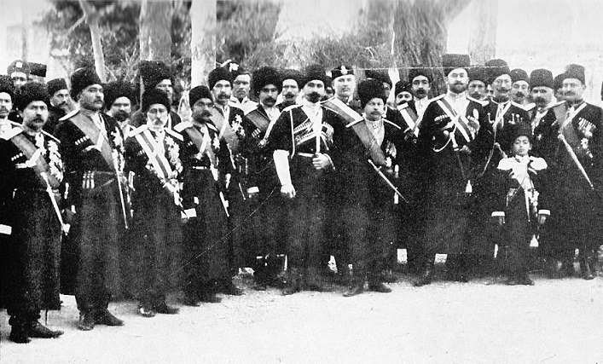
1879ж. Орыстардың Шах әскерін оқытуы

Slide 19
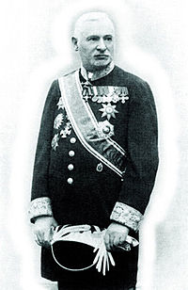
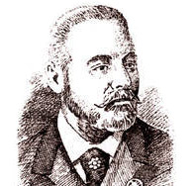
Л.С.Поляков
С.М.Лианозов

Slide 20
Топтық жұмыс
SWOT-талдауды қолдану арқылы XIX ғасырдың ортасындағы Ресей, Ұлыбритания, Иранның даму ерекшеліктерін анықтаңыз.
Осы елдердің даму деңгейі туралы қорытынды жасаңыз.

Slide 21
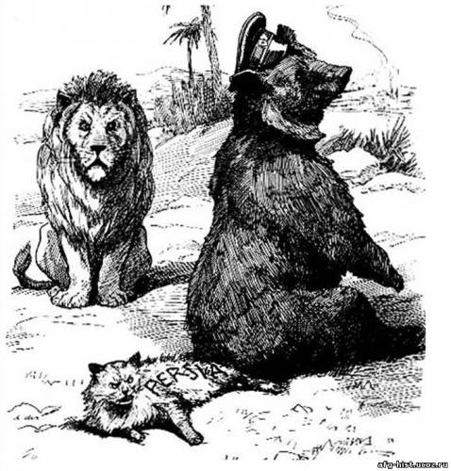
Ойлан, карикатура авторының идеясы қандай?

Slide 22
1911 жылдағы «Панч» ағылшын сатиралық журналының 1911 жылы шыққан карикатура «Арыстан [Біріккен Корольдік] - Егер біз арамызда толық сенімге жете алмасақ, онда мен сізден (орыс аюы) біздің кішкентай досымызбен (парсы мысығымен) осында істеп жүргеніңізді білгім келеді? «.

Slide 23
Жұптық жұмыс
Картаны және SWOT талдауын пайдалана отырып, Ирандағы Ұлыбритания мен Ресейдің мақсаттарын, олардың ұқсастығы мен айырмашылықтарын анықтаңыз;
Ресей мен Ұлыбританияның Ирандағы мақсаттары туралы қорытынды жасаңыз.

Slide 24
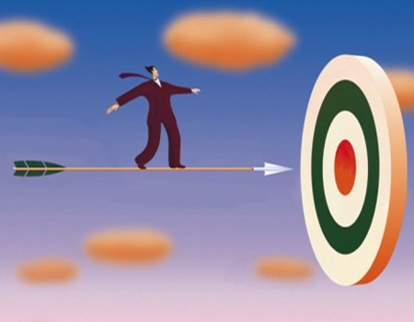
Ирандағы Ұлыбритания мен Ресейдің мүдделерінің сәйкестігін және олардың бәсекелестік себептерін талқылаңыз.
Қысқа мерзімді
Ұзақ мерзімді
Орта мерзімді
Саяси - экономикалық

Slide 25
Мәтін және уақыт тізбегімен жұмыс істеу
4-қосымшадағы мәтінді пайдалана отырып Уақыт тізбегінде «Үлкен ойын» кезеңдерін анықтаңыз;
Белгілі бір тарихи кезеңде Ұлыбритания мен Ресейдің Ирандағы ықпалының артуы туралы қорытынды жасаңыз.

Slide 26
Рефлексия
- Иранға әсер ету үшін Ресей мен Ұлыбритания арасындағы бәсекелестіктің себептерін анықтау
Ресей, Ұлыбритания және Ирандағы қоғам дамуының өндірістік кезеңіне өту процесін салыстыру.

Slide 27
Үй жұмысы
Оқушыларды Гүлстан мен Түрікменшай келісімдерінен үзінділерді, мәтінді (6-қосымша) оқып, сұрақтарға жауап беруге шақырамыз:
1. Ресей Иранда өз мақсаттарына қол жеткізді ме?
(Жауапты құжаттар мен мәтіндерден дәлелдермен дәлелдеу қажет).
2. Британ мақсаттарына қол жеткізу туралы шарттарға қол қою қалай әсер етті?

